Slide 1
ΔΙΔΑΣΚΟΥΣΑ Χ.ΤΡΙΑΝΤΑΦΥΛΛΟΥ
ΜΕΤΑΠΤΥΧΙΑΚΟΙ ΦΟΙΤΗΤΕΣ
ΜΟΥΖΑΚΗΣ ΒΑΣΙΛΗΣ
ΠΑΝΟΥΣΟΠΟΥΛΟΥ ΑΓΓΕΛΙΚΗ
Elgrably, Η., & Leikin, R. (2021). Η δημιουργικότητα ως συνάρτηση της εμπειρίας επίλυσης προβλημάτων: θέτει νέα προβλήματα μέσω ερευνών. ZDM – Εκπαίδευση Μαθηματικών , 1-14.

Slide 2
Ερευνητικό θέμα
Η μελέτη αφορά τη δημιουργική σκέψη, τις αποδεικτικές δεξιότητες και τη σχέση τους με την εμπειρία στην επίλυση και κατασκευή προβλήματος
Ερευνητικό ερώτημα
Πώς αξιολογείται η δημιουργική σκέψη και οι αποδεικτικές δεξιότητες σε άτομα με διαφορετικά είδη υψηλής εξειδίκευσης στα μαθηματικά;

Slide 3
Η ΑΝΑΓΚΗ ΜΕΛΕΤΗΣ
Η πεποίθηση των ερευνητών είναι ότι η δημιουργική σκέψη συνδέεται με την Κατασκευή Μαθηματικού προβλήματος
για την ενίσχυση της ικανότητας των ανθρώπων να αντιμετωπίζουν νέες και δύσκολες καταστάσεις
για την ευημερία κάθε ατόμου ως ένας βασικός μηχανισμός κοινωνικής, τεχνολογικής και επιστημονικής εξέλιξης
Συμμετείχαν 2 ομάδες με υψηλό Μαθηματικό υπόβαθρο αλλά με διαφορετικό είδος εκπαίδευσης
ΜΟ (ομάδα Μαθηματικής Ολυμπιάδας) & ΜΜ (τελειόφοιτοι μαθηματικού τμήματος) του Ισραήλ

Slide 4
ΣΥΜΜΕΤΕΧΟΝΤΕΣ | MO (Μathematical Οlympiad) (εθνική ομάδα του Ισραήλ) | MM (Μathematics Μajors )
ΕΚΠΑΙΔΕΥΣΗ | στην ανάπτυξη του υψηλότερου επιπέδου δεξιοτήτων και στρατηγικών επίλυσης προβλημάτων. | άριστες σπουδές μαθηματικών
ΕΠΙΛΟΓΗ | εθελοντική συμμετοχή κατόπιν αιτήματος των ερευνητών | Βαθμό πάνω από 90 σε εξετάσεις στην ΑΝΑΛΥΣΗ Ι, ΙΙ, στην ΓΡΑΜΜΙΚΗ ΑΛΓΕΒΡΑ & στην ΑΝΑΛΥΤΙΚΗ ΓΕΩΜΕΤΡΙΑ
ΠΡΟΕΤΟΙΜΑΣΙΑ ΓΙΑ ΤΗΝ ΣΥΜΜΕΤΟΧΗ ΣΤΗΝ ΕΡΕΥΝΑ | δεν είχαν κατάρτιση στην επίλυση εργασιών PPI πολύ σύντομη εισαγωγή στις εργασίες PPI και τους τρόπους συνεργασίας με τη DGE(περιβάλλοντα δυναμικής γεωμετρίας) | μάθημα 52 ωρών επίλυσης προβλημάτων (απόδειξη) στη γεωμετρία μέσω της συστηματικής απασχόλησης του PPI
Notes:
Posing problems through investigations dynamic geometry environment

Slide 5
Ερευνα
Μελετήθηκαν οι διαφορές μεταξύ συμμετεχόντων
στη δημιουργικότητα
στις δεξιότητες PPI (Problem-Posing-through-Investigations = κατασκευή μαθηματικού προβλήματος μέσω διερευνήσεων)
Notes:
ευχέρεια ευελιξία πρωτοτυπία δημιουργικότητα = ευελιξία επι πρωτοτυπία Ορθότητα πολυπλοκότητα βοηθητικές κατασκευές

Slide 6
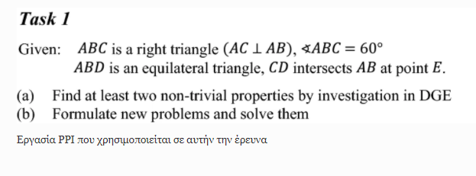
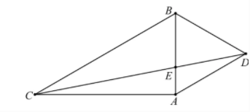
ΕΡΕΥΝΗΤΙΚΟ ΠΛΑΙΣΙΟ
Διερεύνηση γεωμετρικού σχήματος σε DGE προκειμένου να βρεθούν νέες [τουλάχιστον 2] μη ασήμαντες (non trivial) ιδιότητες του σχήματος και σχετικών σχημάτων που κατασκευάζονται χρησιμοποιώντας βοηθητικές κατασκευές.
Μια μη-ασήμαντη ιδιότητα ορίζεται ως μία για την οποία η απόδειξη περιλαμβάνει τουλάχιστον 3 στάδια .
Κατασκευή & επίλυση [τουλάχιστον 2] νέων προβλημάτων που να βασίζονται στα προβλήματα που δόθηκαν από τους ερευνητές στους συμμετέχοντες.

Slide 7
ΕΡΕΥΝΗΤΙΚΑ ΔΕΔΟΜΕΝΑ – ΚΡΙΤΗΡΙΑ ΑΞΙΟΛΟΓΗΣΗΣ – ΑΝΑΛΥΣΗ
ΕΡΕΥΝΗΤΙΚΑ ΔΕΔΟΜΕΝΑ:
•Οι εργασίες/απαντήσεις των συμμετεχόντων
• αρχεία GeoGebra με την ακολουθία των κατασκευών και των λύσεών τους
• γραπτά έγγραφα που περιελάμβαναν νέα προβλήματα που έθεσαν οι
συμμετέχοντες και τις αποδείξεις τους.
ΚΡΙΤΗΡΙΑ ΑΞΙΟΛΟΓΗΣΗΣ:
των εργασιών/απαντήσεις των συμμετεχόντων ως προς τις αποδεικτικές δεξιότητες & τη δημιουργικότητα
την χρήση βοηθητικών ευθειών
την πολυπλοκότητα /συνθετότητα του προβλήματος
την ορθότητα των αποδείξεων
την πρωτοτυπία
την ευχέρεια
συνεπώς, τη δημιουργικότητα (την όρισαν ως το γινόμενο πρωτοτυπίας x ευχέρειας)
ΑΝΑΛΥΣΗ
Ποιοτική (Πίνακας 10 ) και Ποσοτική (Πίνακας 13)

Slide 8
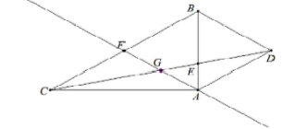
ΕΝΔΕΙΚΤΙΚΕΣ ΕΡΓΑΣΙΕΣ ΤΟΥ DAVE μέλος της Μαθηματικής Ολυμπιακής ομάδας (MO) (1)

Slide 9
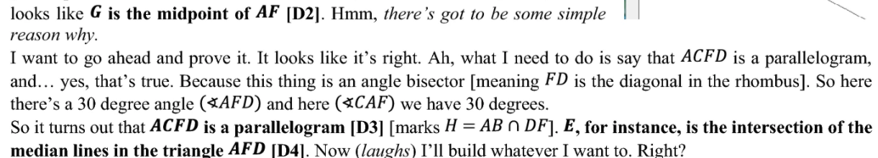
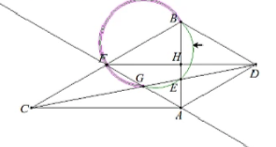
ΕΝΔΕΙΚΤΙΚΕΣ ΕΡΓΑΣΙΕΣ ΤΟΥ DAVE (MO) (2)

Slide 10
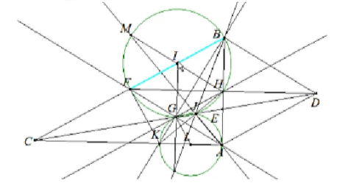
Ο Dave μετά την διατύπωση της 4^{ης} ιδιότητας και την εξοικείωση του με το DGE ρωτά γελώντας : «Μπορώ να κάνω ότι νομίζω, έτσι δεν είναι;» Συνεχίζοντας τις ανακαλύψεις του έφτασε σε σχήματα ιδιαίτερης πολυπλοκότητας 12 ιδιοτήτων.
ΕΝΔΕΙΚΤΙΚΕΣ ΕΡΓΑΣΙΕΣ ΤΟΥ DAVE (MO) (3)

Slide 11
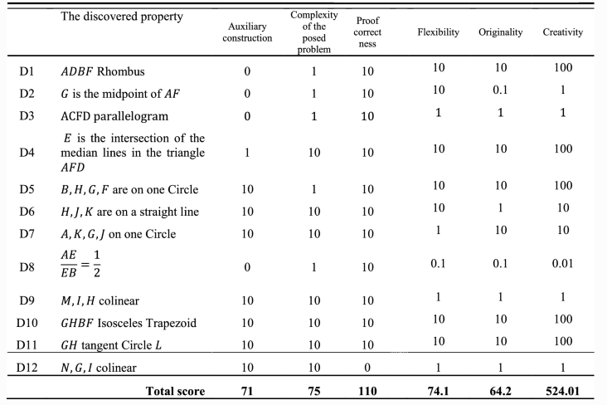
ΠΙΝΑΚΑΣ ΑΞΙΟΛΟΓΗΣΗΣ ΤΟΥ DAVE (Ευχέρεια 12)

Slide 12
ΑΠΟΤΕΛΕΣΜΑΤΑ ΤΗΣ ΕΡΕΥΝΑΣ
Η ομάδα των MO φάνηκαν να έχουν σημαντικά καλύτερα αποτελέσματα από τους συμμετέχοντες MM σε όλους τους τομείς.
Οι χαμηλότερες βαθμολογίες σε όλα τα εξεταζόμενα κριτήρια στους MO ήταν υψηλότερες από τις υψηλότερες βαθμολογίες των MM στις εργασίες PPI.
Όπως φαίνεται χαρακτηριστικά στον παρακάτω πίνακα

Slide 13
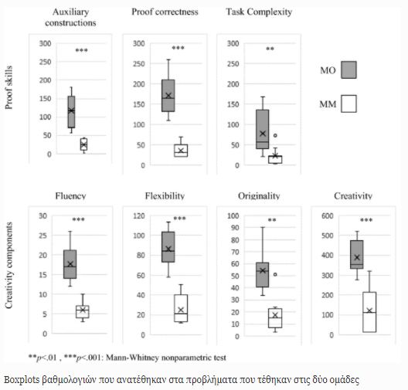

Slide 14
3^{η} Εβδομαδιαία εργασία
Μελετήστε την παρουσίαση του άρθρου.
Απαντήστε στην ερώτηση:
Σε ποια συμπεράσματα αναμένετε να κατέληξαν οι συγγραφείς σε αυτή την ερευνητική εργασία;
Τι θα προτείνατε με στόχο την ανάπτυξη της δημιουργικής σκέψης των μαθητών/τριών της τάξης σας;

